Slide 1






Gweithgaredd ysgol gyfan ysgol uwchradd
Wythnos Gwrth-Fwlio 2025

Slide 2

Galwad i’r gad
Bob blwyddyn, mae bwlio yn effeithio ar fywydau nifer dirifedi o bobl ifanc ac mae cadw’n dawel yn ei helpu i dyfu.
Dyna pam, yn ystod yr Wythnos Gwrth-fwlio hon, rydyn ni’n pŵerogi pobl ifanc i ddefnyddio eu Gallu er Gwell i godi llais a dweud, gan ddiogelu eu hunain ar yr un pryd, pan maen nhw'n gweld bwlio’n digwydd, boed hyn wyneb yn wyneb neu ar-lein.
Mae angen cydweithrediad pob un ohonom, os am newid pethau’n barhaol. O’r iard i'r senedd, o’n cartrefi i'n ffonau — mae gan bawb ran i'w chwarae.
Gyda'n gilydd, gallwn ddefnyddio ein Gallu er Gwell i roi terfyn ar fwlio — am byth.

Slide 3

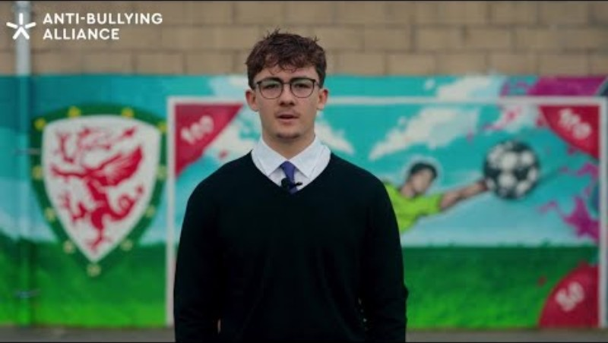


Cerdd Gallu er Gwell
Notes:
https://youtu.be/VVG3mHIGUWI

Slide 4
Pwyntiau trafod
Ble yn ein hysgol ni mae pŵer neu gryfder pobl ifanc?
Sut mae’n edrych pan gaiff y pŵer hwnnw ei ddefnyddio mewn ffordd negyddol?
Sut mae’n edrych pan gaiff ei ddefnyddio mewn ffordd gadarnhaol?

Slide 5
Pwyntiau trafod 2
Allwch chi feddwl am adeg pan allech chi fod wedi defnyddio eich gallu er gwell, ond na wnaethoch chi? Beth wnaeth eich atal chi?
Beth mae “defnyddio eich gallu er gwell” yn ei olygu i chi’n bersonol?

Slide 6


Sut fyddwch chi'n defnyddio eich Gallu er Gwell?

Slide 7


Ein cynlluniau ar gyfer Wythnos Gwrth-Fwlio a nodau atgoffa pwysig

Slide 8
Rhoi gwybod am fwlio
Enw'r aelod o’r staff yma
Enw'r aelod o’r staff yma
Enw'r aelod o’r staff yma

Slide 9

Wythnos Gwrth-Fwlio 2025
Dydd Llun 10f i
Dydd Gwener 14 Tachwedd
Dydd Llun 10 Tachwedd

